Slide 1

Integración de Visual Studio Online con el portal de Azure
Diego Poza
diego.poza@southworks.net
@diegopoza
Developer Lead
Southworks

Slide 2
Azure Preview Portal

Slide 3
Administración simplificada de recursos.
Facturación Integrada.
Galería.
Visual Studio Online

Slide 4
Team projects

Slide 5
Continuous Deployment

Slide 6
Online Editor

Slide 7
Backlog Management

Slide 8
Analytics

Slide 9
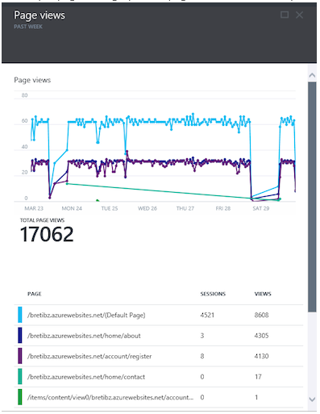
Los diferentes tipos de dispositivos incluyendo Desktop y Mobile.
El top 5 de paginas visitadas y un grafico del tiempo de carga de las paginas de la semana anterior. El número de sesiones y visitas también esta disponible.
Las páginas mas lentas en la semana anterior, para que puedas mejorarlas para alcanzar los objetivos de negocio.

Slide 10
Web Tests

Slide 11

Q&A

Slide 12
Muchas Gracias!

